Slide 1
Осенние букеты дифференциация звуков Г – К
Полякова Нина Александровна
учитель-логопед
МБОУ «СОШ с. Горнозаводска Невельского района Сахалинской области»

Slide 2
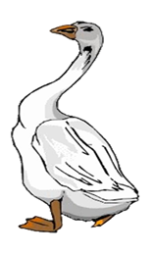
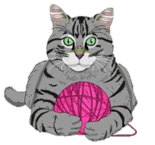
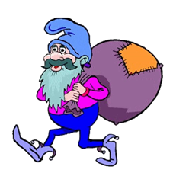
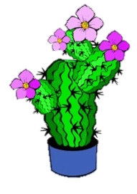
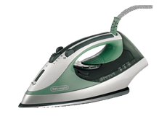
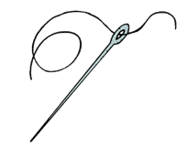
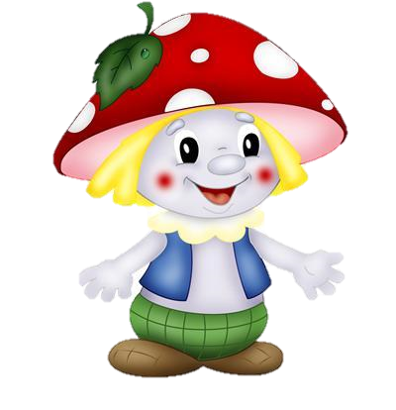
г
к
Спасибо за красивые букеты!

Slide 3
http://otvet.mail.ru/question/48440974 гриб-лесовичок
http://hameleons.com/vector/nature-vector/82357-autumn-objects.html осеннее дерево, осенние листья
http://www.twirpx.com/file/700011/, картинки для диагностики произношения звуков позднего онтогенез http://www.twirpx.com/file/274383/, картинки для обследования произношения звуков раннего онтогенеза

